Slide 1

Testes Funcionais de Software
para Empresas Ágeis
curso gratuito
INTRODUÇÃO
PROF. THIAGO DELGADO PINTO
thiago_dp (at) yahoo (dot) com (dot) br
Licença Creative Commons 4
versão: 2018.05.12

Slide 2
visão geral

Slide 3
processo de desenvolvimento de software

Slide 4

processo tradicional
1. dono do negócio diz a analista de negócio o que necessita e deseja
Imagem de: https://www.datehookup.com/online-dating-guide/starting-conversation/

Slide 5

processo tradicional
2. analista de negócio escreve documento de requisitos
Imagem de: https://www.vappingo.com/word-blog/wp-content/uploads/2011/01/paper2.jpg

Slide 6
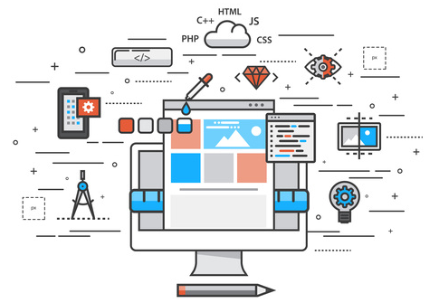
processo tradicional
3. analista de sistemas transforma requisitos em modelos de projeto arquitetural (diagramas), designer transforma requisitos em modelos de interação com a solução
Imagem de: https://www.vappingo.com/word-blog/wp-content/uploads/2011/01/paper2.jpg

Slide 7
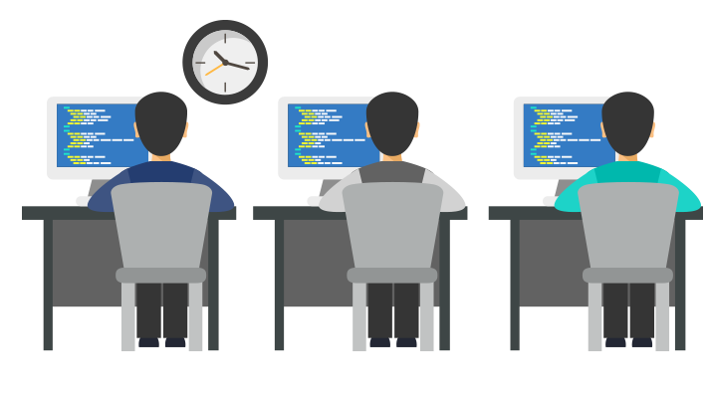
processo tradicional
4. desenvolvedor transforma requisitos em código
Imagem de: http://bhumainfotech.com/wp-content/uploads/2018/03/software.png

Slide 8

processo tradicional
Imagem de: https://www.developeronrent.com/images/Developer-Benefit1.png
5. testador transforma requisitos em casos de teste e testa a aplicação

Slide 9

processo tradicional
Imagem de: https://www.awerty.net/wp-content/uploads/2014/09/Mejorar-la-administraci%C3%B3n-de-la-red-con-monitorizaci%C3%B3n.png
6. operador implanta ou distribui a aplicação

Slide 10
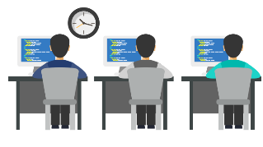
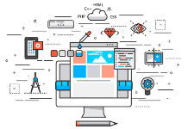

fases
elicitação de requisitos
análise e projeto
construção
testes
implantação ou distribuição

Slide 11
algumas questões

Slide 12
elicitação de requisitos
1/3
software captura conhecimento
pessoal de computação converte conhecimento em software
  aprendizado pode não ser trivial
pessoal de negócio analisa (valida) se a solução apresentada capturou o conhecimento de forma correta e prática
aprendizado ocorre de forma incremental, por ambas as partes!
  feedback

Slide 13
elicitação de requisitos
2/3
pessoal de negócio
  pode não se lembrar de tudo
  pode achar que o que não está dito está entendido
  pode achar que o que não está dito também está incluído
  pode trabalhar de forma incorreta ou não ideal (processos errados)
  pode nem saber quais são os processos (formalmente)
  pode nem saber quais são os dados envolvidos nos processos (formalmente)
  pode trabalhar de uma forma e querer incluir processos ainda não usados (e entendidos) no software
  pode não ter a mínima ideia de como tudo será capturado em um software

Slide 14
elicitação de requisitos
3/3
pessoal de computação
  pode não perguntar sobre tudo
  pode supor que entendeu o que não foi dito
  pode achar que negócio funciona do mesmo jeito que outro, similar
  pode não deixar claro que é preciso entender todos os processos e dados
  pode não confirmar todas as informações colhidas
  pode não conversar com todos os envolvidos ou interessados
  pode ter problemas na comunicação (computês ou negocês)
  pode não tomar nota de todos os detalhes e depois esquecer
  pode querer capturar tudo em uma única conversa
  pode não deixar claro sobre como é o processo de desenv. de software

Slide 15
análise e projeto
querer documentar tudo antes de começar
  processo em cascata
querer documentar nada antes de começar
não considerar todos os interesses ou interesses conflitantes
  segurança vs. usabilidade, necessidades de diferentes papéis, etc.
querer fazer a arquitetura perfeita
  ou nenhuma
querer projetar para reuso sem ter necessidade agora
não revisar projeto com pessoas-chave da equipe
não tirar dúvidas com cliente/usuário/product owner

Slide 16
construção
não tirar dúvidas com analistas de negócio/sistemas
  usar/inventar o que achar mais apropriado
supor o funcionamento de coisas não especificadas
não seguir os padrões e práticas da equipe
  padrões e notações de código e de arquivos
  práticas de controle de versão, build, testes, etc.
não revisar o seu próprio código
não refatorar o seu próprio código
não documentar o seu próprio código
não testar o seu próprio código
  seja automatizado ou manual
  mesmo os mais experientes

Slide 17
testes
não tirar dúvidas com analistas de negócio/sistemas
supor o funcionamento de coisas não especificadas
não interagir de forma construtiva com desenvolvedores
  e vice-versa
só fazer testes exploratórios
não criar padrões de teste internos
  ajuda principalmente testadores novos ou menos experientes
deixar de retestar coisas impactadas por alterações
  massante? → automatize!
não se informar sobre o impacto de alterações
  conversa com desenvolvedores e analistas é fundamental
não fazer testes simulando ambiente ou uso real
  ex.: problemas quando for colocar no ar (disponibilizar para uso)

Slide 18
implantação
não antever problemas na arquitetura
não realizar gerência de configuração
não simular ambiente de produção
  hardware + redes e software
não organizar infraestrutura para distribuição
não interagir com analistas, desenvolvedores, testadores e suporte
não padronizar ou automatizar rotinas de configuração
  ex.: roteiros para serem seguidos por funcionários

Slide 19
controle de qualidade

Slide 20
alguns fatores de qualidade externa
corretude é livre de defeitos?
usabilidade fácil de aprender e usar?
eficiência usa o mínimo de recursos do sistema?
confiabilidade falha pouco e em baixa frequência?
integridade restringe uso incorreto/indevido? garante corretude dos dados?
adaptabilidade pode ser usado em ambientes de hard. ou soft. diferentes?
precisão atende corretamente as necessidades e requisitos do usuário?
robustez continua a funcionar após falhas?

Slide 21
alguns fatores de qualidade interna
manutenibilidade fácil de alterar?
flexibilidade o quanto é capaz de ser adaptado para outros ambientes?
portabilidade fácil de adaptar para outros ambientes?
reusabilidade o quanto suas partes podem ser reusadas em outros sistemas?
legibilidade fácil de ler e entender instruções de código?
capacidade de teste fácil de ser testado (unidades, integração, sistema)?
inteligibilidade organização clara? artefatos fáceis de encontrar e compreender?

Slide 22
controle de qualidade
1/2
investimento em qualidade deve ser balanceado por projeto
  muito caro ter todas
  muito demorado ter todas
  pode haver impossibilidade de ter todas
difícil haver "garantia" de qualidade
  muitas variáveis
trabalha-se com diminuição do risco

Slide 23
controle de qualidade
2/2
manutenção pode se transformar em um problema grave
  alterações em versões antigas
    suporte, correções, testes, implantação, gestão de configuração
  muitas alterações
    requisitos instáveis, estimativa de custo, estimativa de prazo
    custo de refazer
    custo de retestar

Slide 24
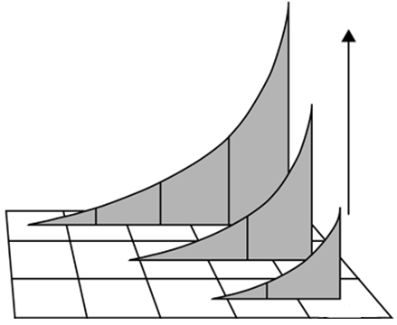
custo médio da correção de defeitos
1/2
custo
requisitos
momento da introdução do defeito
projeto
construção
requisitos
projeto
construção
testes
após lançamento
momento da detecção do defeito
(MCCONNELL, 2004)

Slide 25
custo médio da correção de defeitos
2/2
Momento da detecção
elicitação de requisitos
análise e projeto
construção
testes
após lançamento
Momento
da introdução
requisitos
1
3
5-10
10
10-100
projeto
-
1
1
15
25-100
construção
-
-
1
10
10-25
(MCCONNELL, 2004)

Slide 26
práticas da indústria

Slide 27
práticas comuns na indústria
 | sistemas comerciais | sistemas de missão crítica | sistemas de vida crítica
aplicações típicas | sites, gerenciamento de inventário, jogos, sist. de ger. de inf., sist. de folha de pagto. | software embarcado, "de caixinha", ferramentas, web services | aerospacial, embarcado, dispositivos médicos, S.O.s
modelos de ciclo de vida | desenvolvimento ágil (Scrum, XP, etc., em espiral, em timebox, etc.), prototipação evolutiva | cascata, evolutiva, espiral | cascata, evolutiva, espiral
planejamento e gerenciamento | incremental, teste de acordo com a necessidade de CQ, controle de alteração informal | antecipado básico, plano de testes básico, CQ de acordo com a necessidade, controle de alteração formal | antecipado extenso, plano de teste extenso, CQ extenso, controle rigoroso de alteração
especificação de requisitos | informal | semi-formal, inspeção de acordo com a necessidade | formal, inspeção formal
projeto | combinado com a construção ou projeto arquitetural básico | projeto arquitetural, projeto detalhado informal, inspeção de acordo com a necessidade | projeto arquitetural, projeto detalhado formal, inspeção formal
construção | em pares ou individualmente, com ou sem controle de alteração/versão, sem revisão ou inspeção (ou informal) | em pares ou individualmente, controle de alteração/versão, inspeção de acordo com a necessidade | em pares ou individualmente, controle de alteração/versão, inspeção formal
testes | desenvolvedores testam seu próprio código, test-first, pouco ou nenhum teste por grupo separado | desenvolvedores testam seu próprio código, test-first, grupo de testes separado | desenvolvedores testam seu próprio código, test-first, grupo de testes separado, grupo de CQ separado
implantação | procedimento informal | formal | formal
*CQ = controle de qualidade
(JONES, 2003)

Slide 28
técnicas de construção colaborativa
propriedade | programação em pares | revisão informal | revisão formal
papéis dos participantes definidos | sim | não | sim
necessita de treinamento formal | talvez, por meio de orientação | não | sim
quem "dirige" a colaboração | a pessoa que está no teclado | autor, normalmente | moderador
foco da colaboração | projeto, construção, testes e manutenção | varia | detecção de defeitos somente
pesquisa por tipos de erros frequentes | informal, se existir | não | sim
procura reduzir correções malfeitas | sim | não | sim
diminui erros futuros baseado em resultados | eventualmente | eventualmente | sim
melhora eficiência do processo baseado nos resultados | não | não | sim
útil para atividades diferentes da construção | possivelmente | sim | sim
porcentagem típica de defeitos encontrados | 40-60% | 20-40% | 45-70%
(MCCONNELL, 2004)

Slide 29
influência de fatores no projeto de software
fator | nível de detalhe desejado ANTES da construção | formalidade da documentação
Equipe de projeto e construção experiente e com muita experiência na área das aplicações | baixo | baixa
Equipe de projeto e construção experiente e inexperiente na área das aplicações | médio | média
Equipe de projeto e construção inexperiente | médio a alto | média a alta
Equipe de projeto e construção com movimentação de pessoal moderada a alta | médio | N/A
Aplicação é crítica quanto à segurança | alto | alta
Aplicação é de missão crítica | médio | média a alta
Projeto é pequeno | baixo | baixa
Projeto é grande | médio | média
Espera-se que o software tenha tempo de vida curto (semanas ou meses) | baixo | baixa
Espera-se que o software tenha tempo de vida longo (meses ou anos) | médio | média
(MCCONNELL, 2004)

Slide 30
índices de detecção de defeitos
atividade | mais baixo | modal | mais alto
revisão informal de projeto | 25% | 35% | 40%
inspeção formal de projeto | 45% | 55% | 65%
revisão informal de código | 20% | 25% | 35%
inspeção formal de código | 45% | 60% | 70%
programação em pares | 40% | 50% | 60%
modelagem ou prototipagem | 35% | 65% | 80%
verificação pessoal em cópia impressa do código | 20% | 40% | 60%
teste unitário | 15% | 30% | 50%
teste de integração | 25% | 35% | 40%
teste de regressão | 15% | 25% | 30%
teste de sistema | 25% | 40% | 55%
(JONES, 1986; JONES, 1996; SHULL et al., 2002; MCCONNELL, 2004)

Slide 31
tipos de teste

Slide 32
pirâmide
exploratório manual
validação
funcional
sistema
não funcional
integração
API
componente
unidade
nível de abstração
relação com negócio
tempo de execução
quantidade

Slide 33
níveis de abstração
exploratório manual
caixa preta
validação
funcional
sistema
não funcional
API
componente
caixa cinza
integração
caixa branca
unidade

Slide 34
o que é verificado
teste unitário
  caminhos independentes
  manipulação de erros
  condições limite
  estrutura de dados ou lógica
  interface de classes ou funções
teste de integração
  funcionamento em conjunto de classes ou funções

Slide 35
o que é verificado
teste de sistema
  se requisitos não funcionais estão sendo atendidos
  recuperação → em caso de falhas
  segurança → acesso indevido, invasão, etc.
  estresse → demanda anormal de recursos
  desempenho
  ... (ver características de qualidade)
teste de validação
  ações visíveis ao usuário (entradas, saídas)
  conformidade com a especificação de requisitos funcionais
  conformidade com necessidades (e desejos)

Slide 36
definições
1/4
teste é um experimento controlado que pode ser conduzido através de casos de teste
casos de teste é uma especificação contendo
  entradas
  condições de execução
  saídas esperadas

Slide 37
definições
2/4
oráculo é alguém ou algo que sabe se as saídas obtidas são as esperadas
  ex.: se o gráfico do relatório está sendo exibido corretamente
  ex.: se o resultado de uma função está correto
  exemplo de oráculo no código-fonte de um teste:
  test( 'número elevado a zero dá um', function() {
  let obtido = potencia( 2, 0 );
  expect( obtido ).toEqual( 1 ); // <-- oráculo
  } );

Slide 38
definições
3/4
teste de regressão é um tipo de teste que procura verificar se alterações em alguma parte do software geraram efeitos colaterais indesejados
  ex.: mudou uma parte da aplicação, outra parte parou de funcionar
  qualquer tipo de teste pode virar um teste de regressão
teste funcional é um teste caixa preta que visa verificar se o funcionamento observado da aplicação condiz com os requisitos especificados
  geralmente executado pela interface de usuário (IU)
  também conhecido como: teste de ponta-a-ponta, end-to-end (e2e) testing

Slide 39
definições
4/4
automação de testes é o ato de tornar automática a execução de testes e seu processo de verificação dos resultados
  pode ser feito para quase todo tipo de teste
  envolve uso de ferramentas e frameworks de teste
  envolve configuração do ambiente de teste
  pode ser integrado ao processo de desenvolvimento
    ex.: disparar certos testes toda vez que há um novo commit
    ex.: disparar outros testes toda vez que há um novo push
    ex.: disparar mais outros testes toda vez que há uma nova tag

Slide 40
algumas ferramentas e frameworks

Slide 41
observações
o objetivo aqui é somente ter uma visão geral
nos concentraremos na linguagem JavaScript
somente alguns exemplos opensource
  há muitas soluções pagas interessantes, mas...
não inclui alguns tipos de teste, como o de usabilidade
  fica para pesquisa ☺

Slide 42
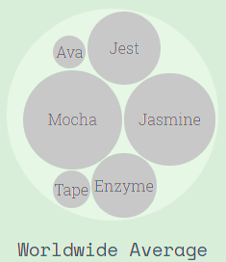
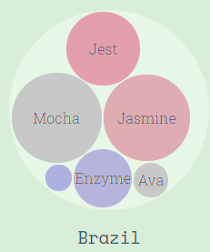
teste unitário e de integração
1/4
*Uso em 2017, segundo State of JS: https://stateofjs.com/2017/testing/worldwide/

Slide 43
teste unitário e de integração
2/4
exemplo com Mocha:
  var potencia = require('potencia');
  describe('potência', function() {
  it('número elevado a zero dá um', function() {
  var obtido = potencia( 2, 0 );
  assert.equal( obtido, 1 );
  });
  });

Slide 44
teste unitário e de integração
3/4
exemplo com Jest:
  var potencia = require('potencia');
  describe('potência', function() {
  it('número elevado a zero dá um', function() {
  var obtido = potencia( 2, 0 );
  expect( obtido ).toEqual( 1 );
  });
  });

Slide 45
teste unitário e de integração
4/4
fornecem estrutura de testes
  Mocha, Jasmine, Jest, Cucumber, CodeceptJS
fornecem assertivas (para oráculos)
  Chai, Jasmine, Jest, Unexpected
fornecem exibição de resultados e monitoramento (watch)
  Mocha, Jasmine, Jest, Karma
fornecem snapshots (serializa e compara na próxima execução)
  Jest, Ava
fornecem mocks, spies e stubs (imitam comportamento)
  Sinon, Jasmine, enzyme, Jest, testdouble
fornecem relatórios de cobertura de código
  Istanbul, Jest, Blanket
fornecem ou simulam um navegador
  Protractor, Nightwatch, Phantom, Casper, Cypress, CodeceptJS
https://medium.com/welldone-software/an-overview-of-javascript-testing-in-2018-f68950900bc3
http://info.perfectomobile.com/rs/482-YUQ-296/images/Perfecto_Webframework_ebook_F.PDF

Slide 46
testes de API
1/2
supertest, apickli, api-easy, frisby, chakram
exemplo de Chakram:
  describe('GET para /usuario', function() {
  it('responde com json', function() {
  var r = chakram.get( '/usuario' );
  expect( r ).to.have.header( 'Content-Type', /json/ );
  expect( r ).to.have.status( 200 );
  return chakram.wait();
  });
  });

Slide 47
testes de API
2/2
supertest, apickli, api-easy, frisby, chakram
exemplo de SuperTest:
  describe('GET para /usuario', function() {
  it('responde com json', function(done) {
  api.get('/usuario')
  .expect( 'Content-Type', /json/ )
  .expect( 200, done );
  });
  });

Slide 48
testes não funcionais
1/4
desempenho
  benchmark.js
  exemplo:
  var suite = new Benchmark.Suite;
  var raiz1 = require( 'raiz' ).raiz1, raiz2 = require( 'raiz' ).raiz2;
  suite
  .add('raiz quadrada com algoritmo 1', function() {
  raiz1( 1000000 );
  })
  .add('raiz quadrada com algoritmo 2', function() {
  raiz2( 1000000 );
  })
  .on('complete', function() {
  console.log( Mais rápido é ' + this.filter('fastest').map('name'));
  })
  .run({ 'async': true });

Slide 49
testes não funcionais
2/4
carregamento
  Artillery
exemplo:
artillery quick --count 10 -n 20 https://artillery.io/
irá criar 10 "usuários virtuais", cada um disparando 20 requisições HTTP GET para o
endereço informado

Slide 50
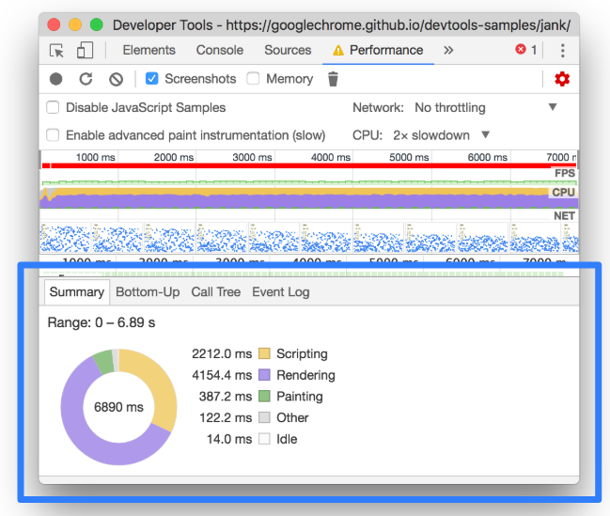
testes não funcionais
3/4
desempenho detalhado de aplicações web
  Google Chrome (Dev Tools)
  Mozilla Firefox Developers Edition

Slide 51
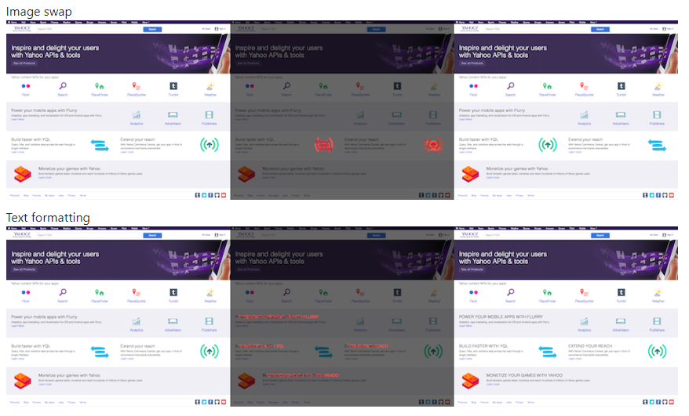
testes não funcionais
4/4
teste visual (comparação de conteúdos)
  Kobold
  Appraise
  BlinkDiff
Exemplo do Kobold:
$ kobold test/ui/regression
Irá comparar imagens em subdiretórios
/approved
/build
e irá gerar em caso de diferenças
/highlight

Slide 52
testes funcionais
1/3
  Nightwatch, Puppeteer, WebDriver.io, Casper, TestCafe, Cypress, CucumberJS, Tartare, CodeceptJS
Recurso | Casper | Nightwatch | WebDriver.io | Protractor | CodeceptJS
Screenshots | Sim | Sim | Sim | Sim | Sim
Profiling de memória e desempenho | Não | Sim (Chrome Driver) | Sim (Chrome Driver) | Sim (Chrome Driver) | Sim (Chrome Driver)
Análise de Cobertura | Sim | Sim | Sim | Sim | Sim
Suporta PageObject | Não | Não | Sim | Sim | Sim
Sup. testes Síncronos | Não | Não | Sim | Sim | Sim
Relatórios | CMD, xUnit | HTML, Alure, xUnit | HTML, Allure, xUnit, Perfecto | HTML, xUnit, Alure | HTML, CLI, xUnit
Nuvem e automação | Não | web e mobile | web e mobile | web e mobile | web e mobile

Slide 53
testes funcionais
2/3
exemplo WebDriver.IO
  var webdriverio = require('webdriverio');
  var options = { desiredCapabilities: { browserName: 'chrome' } };
  var client = webdriverio.remote(options);
  client
  .init()
  .url('https://localhost/app/')
  .setValue('#login', 'admin')
  .setValue('#senha', '123456')
  .click('#entrar')
  .getText().then(function(text) {
  assert.equal( text, 'Olá' );
  })
  .end();

Slide 54
testes funcionais
3/3
exemplo CodeceptJS
  Feature('Login');
  Scenario('Login de administrador com sucesso', (I) => {
  I.amOnPage('http://localhost/app');
  I.fillField('#login', 'admin');
  I.fillField('#senha', '123456');
  I.click('#entrar');
  I.see('Olá');
  });

Slide 55
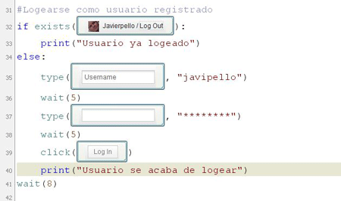
outras ferramentas
Sikuli (automação de tarefas)
Exemplo de Sikuli em uma aplicação desktop (retirado do site)

Slide 56
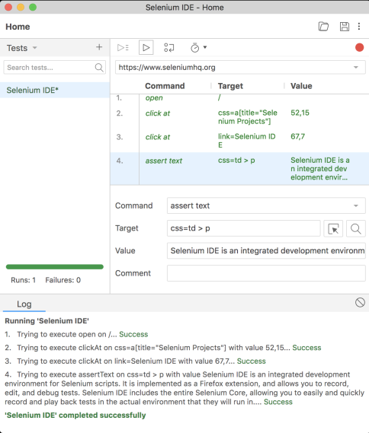
outras ferramentas
Selenium IDE
  ferramenta de gravação e reprodução
Exemplo (retirado do site)

Slide 57
exercícios – Selenium IDE
Grave uma interação com o YouTube, em que você pesquisa um certo vídeo. Como oráculo, estabeleça que o nome do vídeo deva aparecer nos resultados.
Tente gravar ou fazer um script que faça um cadastro em algum serviço de e-mail (ex.: Gmail, Outlook, etc.) e adapte-o para poder cadastrar um novo e-mail na próxima execução.
    Analise os problemas encontrados

Slide 58
outras soluções
error mining → "teste em produção" (geralmente pagas ☹)
  Sentry
  TrackJS
  Rollbar
monitoram e reportam erros no lado cliente e servidor
  geralmente apresentam em um dashboard fácil de compreender

Slide 59
headless browsers

Slide 60
headless browser ("navegador sem cabeça")
simplificando, é um navegador sem interface gráfica
executa sem ser exibido, em background
não exibe conteúdo renderizado (DOM)
  usa um DOM virtual

Slide 61
usos comuns
simular cliques ou outras ações em elementos da página
preencher formulários
verificar o desempenho do acesso via SSL
verificar o tempo de resposta de páginas
tirar fotos (screenshots) dos resultados
  renderiza internamente para a foto, mas não exibe
Mais em: https://www.keycdn.com/blog/headless-browsers/

Slide 62
vantagens e desvantagens
vantagens
  mais rápido que um navegador normal
  não assume o mouse/teclado
desvantagens
  pode não lidar bem com AJAX/AJAJ
  renderização pode não ser igual a um navegador normal
    exibição pode ajustar os elementos na tela de um jeito diferente

Slide 63



algumas opções
1/2
Mozilla Firefox em headless mode
  ex. de uso: firefox -headless -screenshot https://site.com
  pode ser controlado via código pelo SlimerJS
Google Chrome em headless mode (ou Headless Chrome)
  ex. de uso: chrome --headless --remote-debugging-port=9222 https://site.com
  pode gerar PDF das páginas
  pode ser controlado via código pelo Puppeteer
PhamtomJS
  bem conhecido, mas está caindo em desuso
  ex. de uso:
    var page = require( 'webpage' ).create();
    page.open( 'http://site.com, function (status) {
    // Página carregada!
    phantom.exit();
    } );

Slide 64


algumas opções
2/2
SlimerJS
  pode operar o Firefox (ou outro baseado na engine Gecko), com ou sem "cabeça"
  ex. de uso:
    var webpage = require('webpage').create();
    webpage
    .open( 'http://site.com' )
    .then(function(){
    // Página carregada!
    slimer.exit()
    });
ZombieJS
  extremamente rápido, apesar do nome ☺
veja mais opções nesse catálogo:
  https://github.com/dhamaniasad/HeadlessBrowsers

Slide 65
drivers

Slide 66
driver
é uma biblioteca de código capaz de operar um navegador
geralmente segue o padrão W3C WebDriver
permite a diferentes frameworks o controle de um navegador
é uma opção às bibliotecas de controle nativo
  como Puppeteer, SlimerJS, etc.

Slide 67
algumas opções
drivers para o Selenium Server
  Chrome Driver
  Firefox Driver
  Internet Explorer Driver (!)
  instaláveis via npm install –g selenium-standalone
  podem ser usados pelo Selenium, CodeceptJS e vários outros frameworks
  JavaScript, Python, Ruby, Java, C#, Haskell, Objective-C, Perl, PHP, R
outros: Geb para Groovy, Watir para Ruby
veja mais opções nesse catálogo:
  https://github.com/dhamaniasad/HeadlessBrowsers

Slide 68
?
perguntas

Slide 69
referências
Jones, C.; Bonsignour, O.; The Economics of Software Quality; Upper Saddle River, NJ: Addison Wesley, 2012
McConnell, Steve. Code Complete: um guia prático para a construção de software. 2ª edição. Bookman, 2006.
Pezzè, M.; Young, M.; Teste e Análise de Software; Porto Alegre, RS. Bookman, 2008.
Pressman, Roger. Engenharia de Software. 6ª Edição. McGraw-Hill, 2006.

